Slide 1



행사의 모든 순간,필요한 도움이 제때 되도록.
사람,공간,상황을 연결하는
행사 현장 운영 플랫폼 oncue
po 강지민
PE 서찬우
BE 박경원,박제형
ui 한다나
저 오늘 생일입니다. 축하해주세요

Slide 2
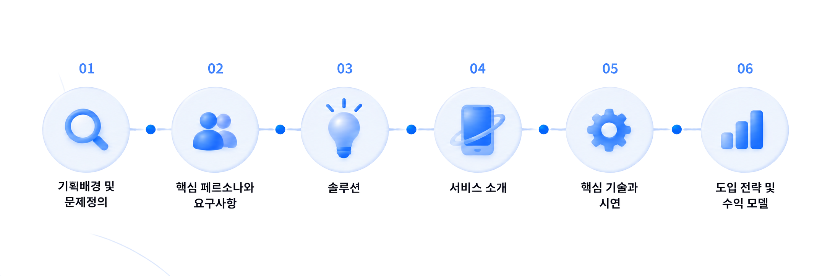
CONTENTS

Slide 3

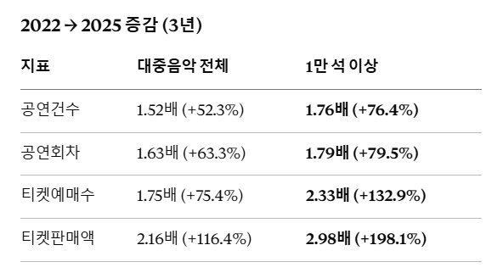
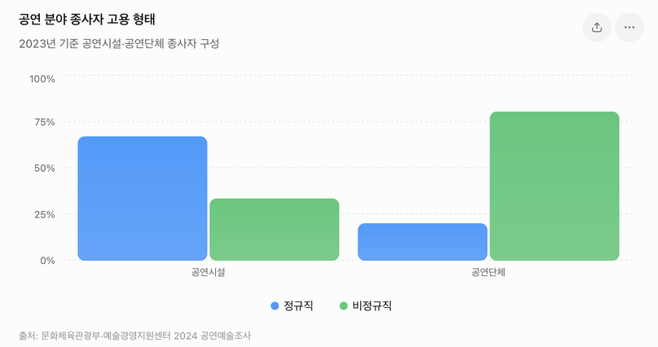
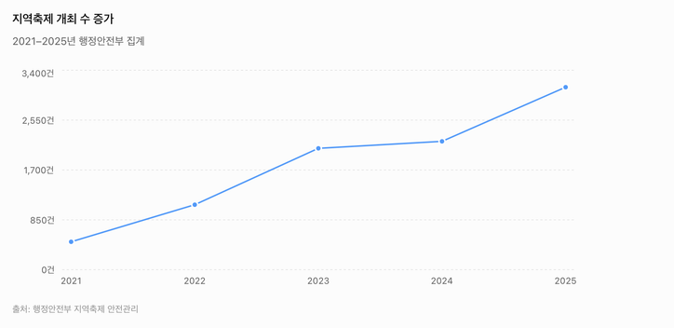
출처
원문
  보고서 PDF — http://www.gokams.or.kr/DATA/GO/2025년 공연시장 티켓판매 현황 분석 보고서.pdf
  랜딩 페이지 (각주엔 이쪽 권장)
    예술경영지원센터 자료공간 > 동향/분석 자료 — https://www.gokams.or.kr/05_know/trends_01.aspx
    문화체육관광부 정책자료 — https://mcst.go.kr/site/s_policy/dept/deptView.jsp?pDataCD=0417000000&pSeq=2118
    KOPIS 동향보고서 게시판 — https://kopis.or.kr/mob/cs/csReportListView.do?ntt_id=3948
  연도별 통계 원표 — KOPIS 공연통계 https://kopis.or.kr/por/stats/perfo/perfoStatsTotal.do?menuId=MNU_00026
01
|
SITUATION
커지는 공연 시장,
함께 커지는 안전사고와 소통의 어려움
더 많은 사람들이 공연을 즐기는 만큼, 현장은 더 복잡해지고 있습니다
01
02
03
빠르게 성장하는 공연시장
공연과 함께 늘어나는 안전사고
현장은 소통이 어렵습니다
최근 3년간 주요 지표가 크게 증가하며,
공연 규모와 관람객이 빠르게 늘고 있습니다
공연,축제 등 인파가 모이는 행사가 증가하면서
안전사고의 위험도 함께 커지고 있습니다.
공연 현장은 단기간에 다양한 인력이 투입되며,
위치 파악과 신속한 소통이 쉽지 않습니다
문화체육관광부
『2025년 공연시장 티켓판매 현황 분석 보고서』
공연 건수부터 티켓 판매액까지,
모든 지표가 꾸준히 증가하고 있습니다
행사 규모가 커질수록
현장 안전관리의 중요성도 높아지고 있습니다
공연단체 종사자의 80.2%가 비정규직으로, 단기간 투입되는
인력이 많아 현장 위치 파악과 소통에 어려움이 발생합니다

Slide 4

02
| USER & NEEDS
인력을 늘리지 않고도,
현장을 더 효율적으로 파악할 수 있어야 합니다
현장에서는 수많은 변수가 존재합니다
대행사 대표는 제한된 인력으로도 빠르고 정확한 대응이 필요합니다.
김OO
50대 후반 | 공연,축제 기획 대행사 대표
주요 고민
안전사고는 단순한 현장 문제가 아닌다음 입찰에서
우리 회사 신뢰가 깨지는 문제입니다
수많은 현장 인력 관리
사고 발생시 책임 부담
전문 인력 비용 부담

Slide 5
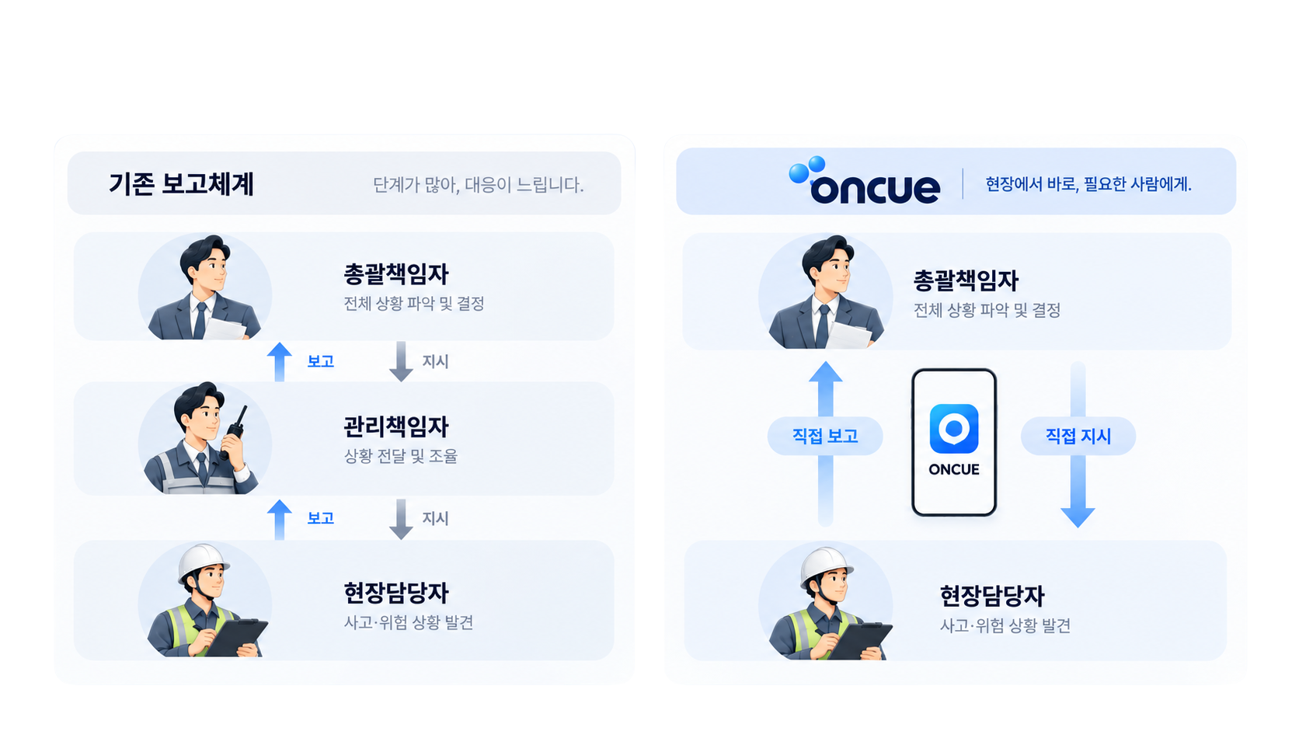
03
| solution
더 효율적으로,더 간단한 현장 보고 체계
  2025 양양송이연어축제 운영 대행 용역 입찰 제안요청서 中

Slide 6
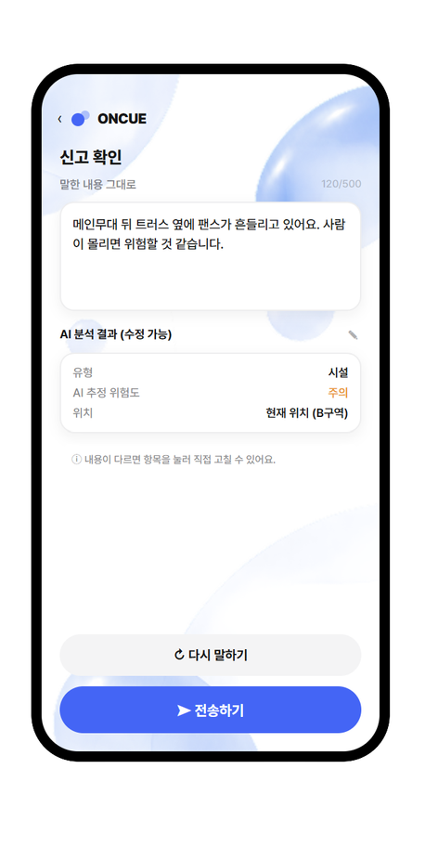
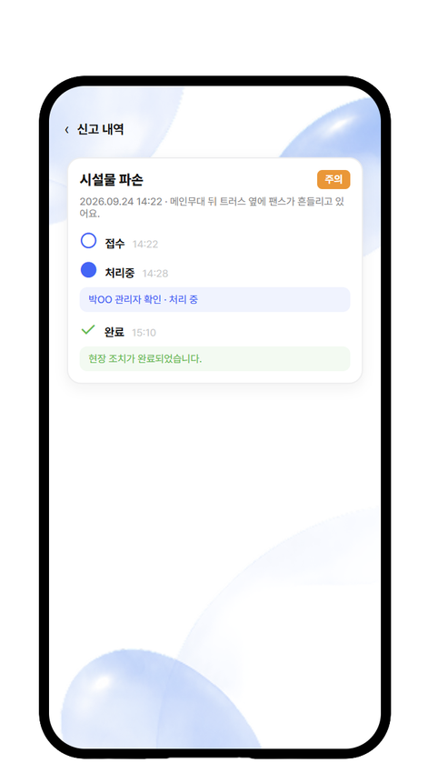
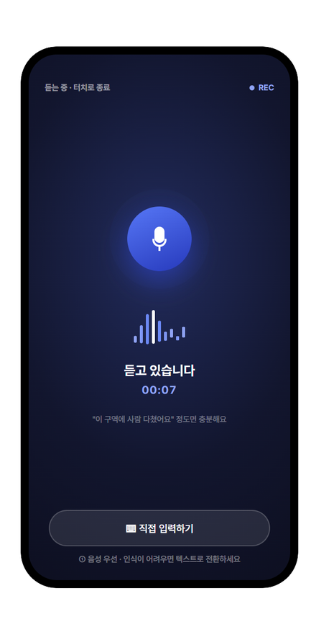
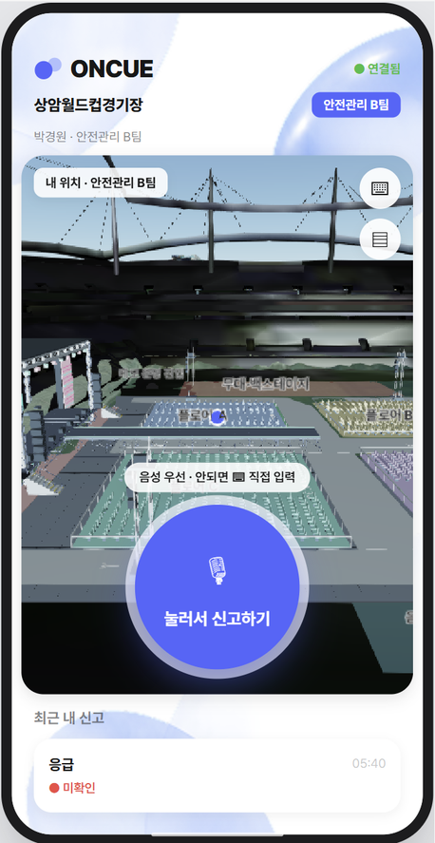
04 | SERVICE
행사장이 낯선 일일 담당자도
위치·음성·텍스트로 간편하게 신고하고, 직접 확인해 정확하게 전달합니다.

Slide 7
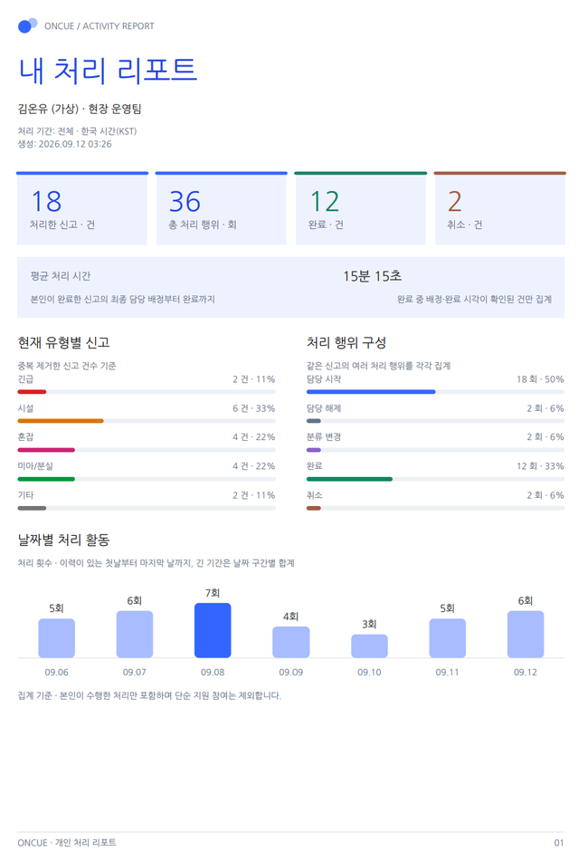
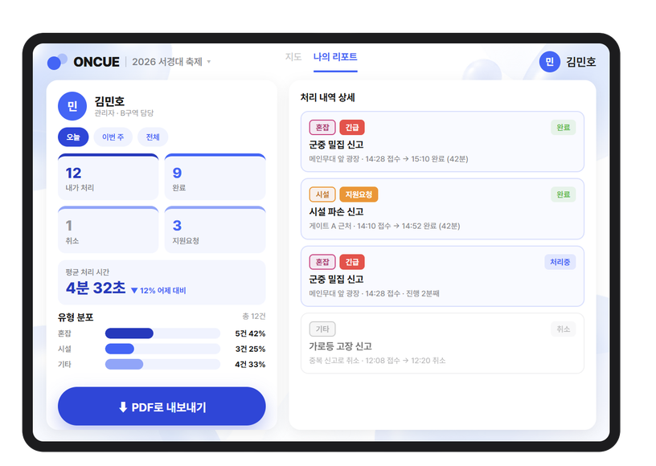
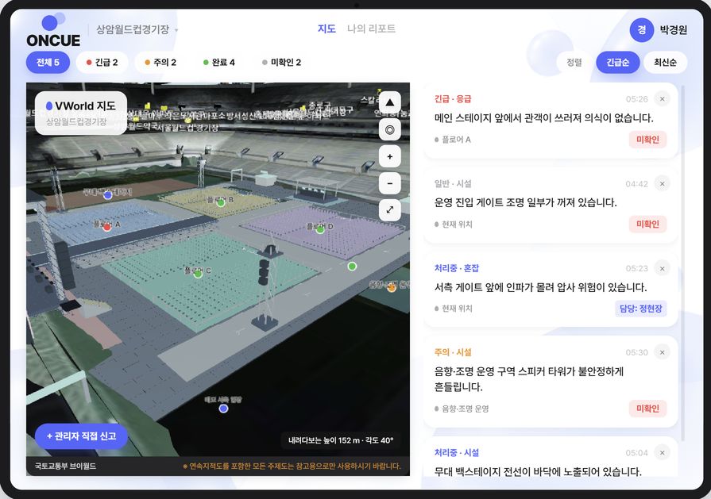
04 | SERVICE
관리자가 신고를 확인하고 책임 업무를 선택하고 조치,
다음 입찰까지 레포트를 통해 도와줍니다.

Slide 8
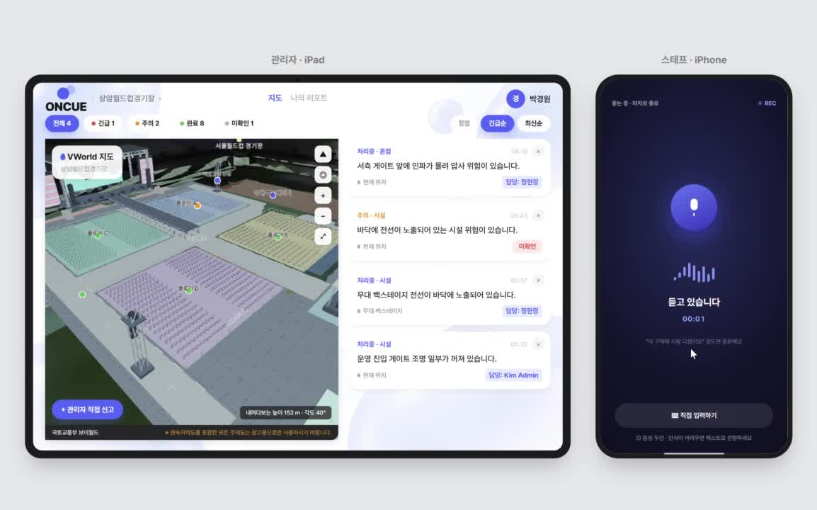
04 | SERVICE DEMO
ONCUE는 이렇게 작동합니다.

Slide 9
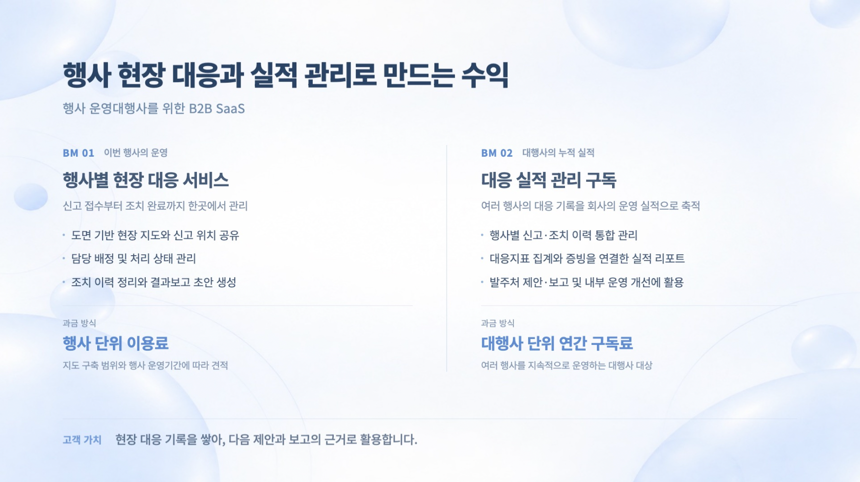
05 | BUSINESS

Slide 10

감사합니다

